Slide 1
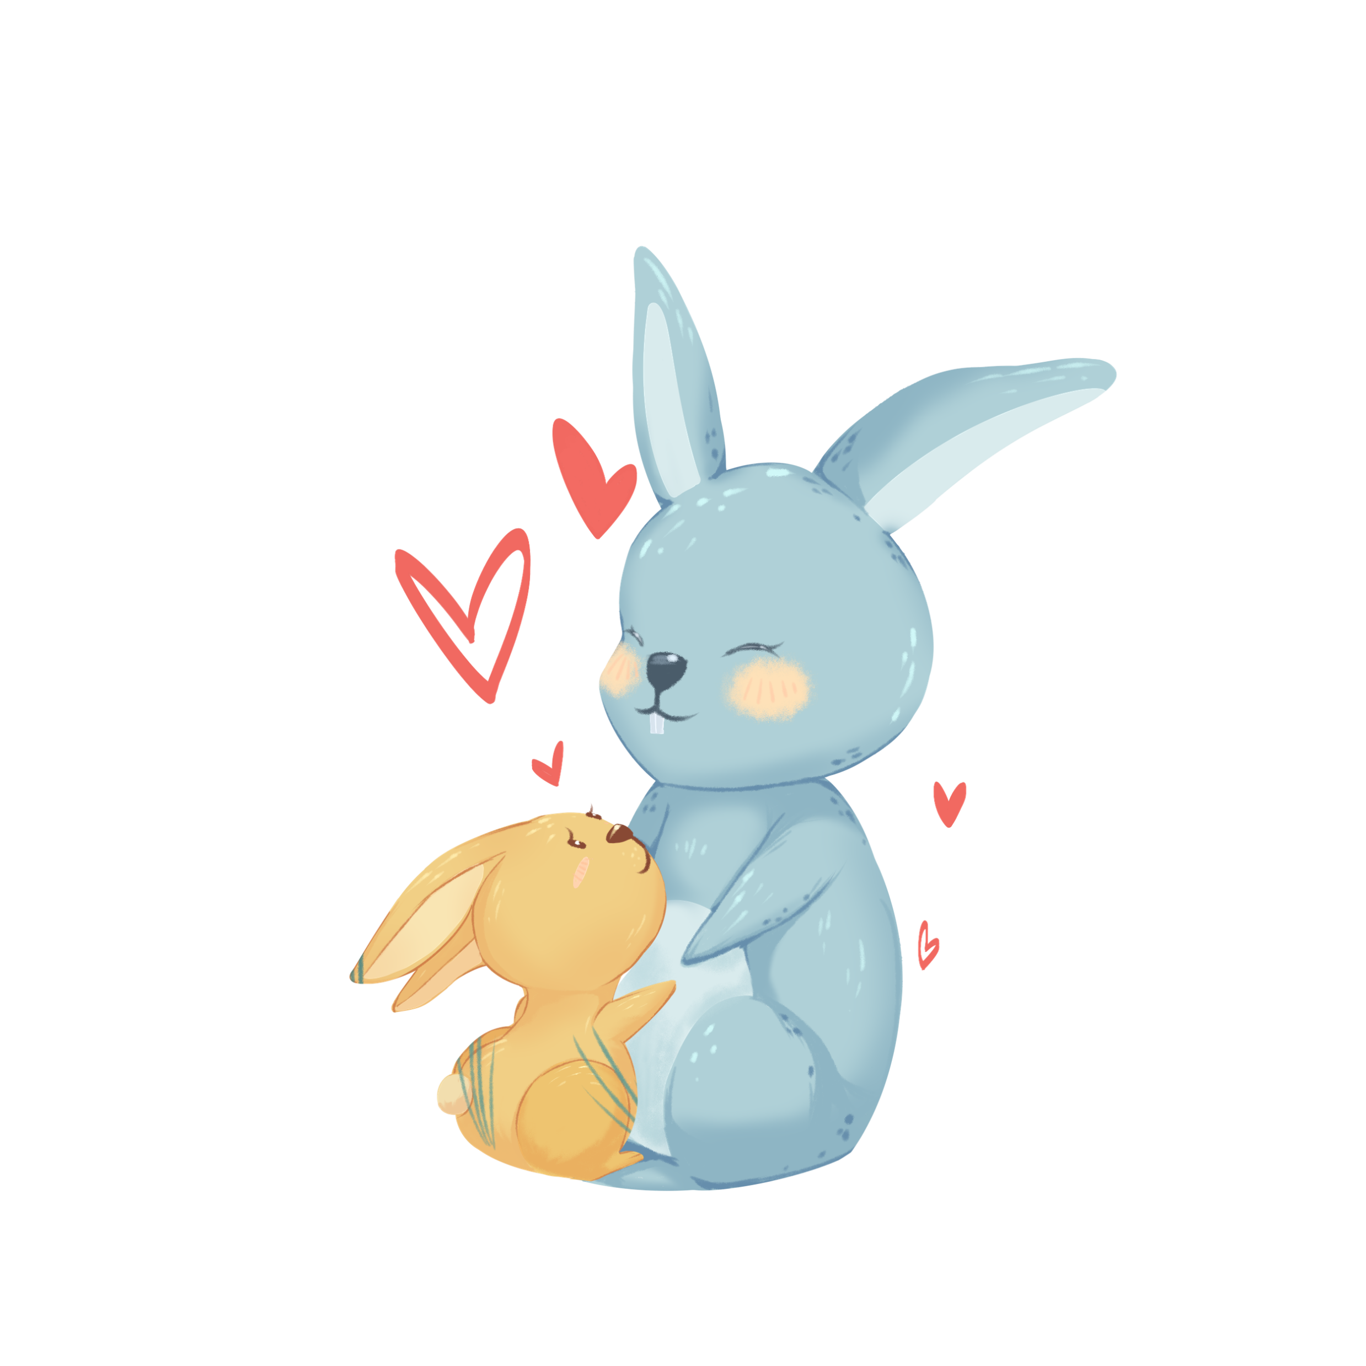
TOÁN
THÁNG - NĂM

Slide 2
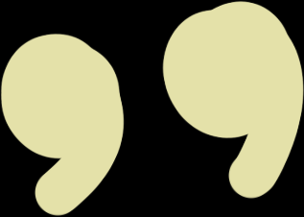

Slide 3
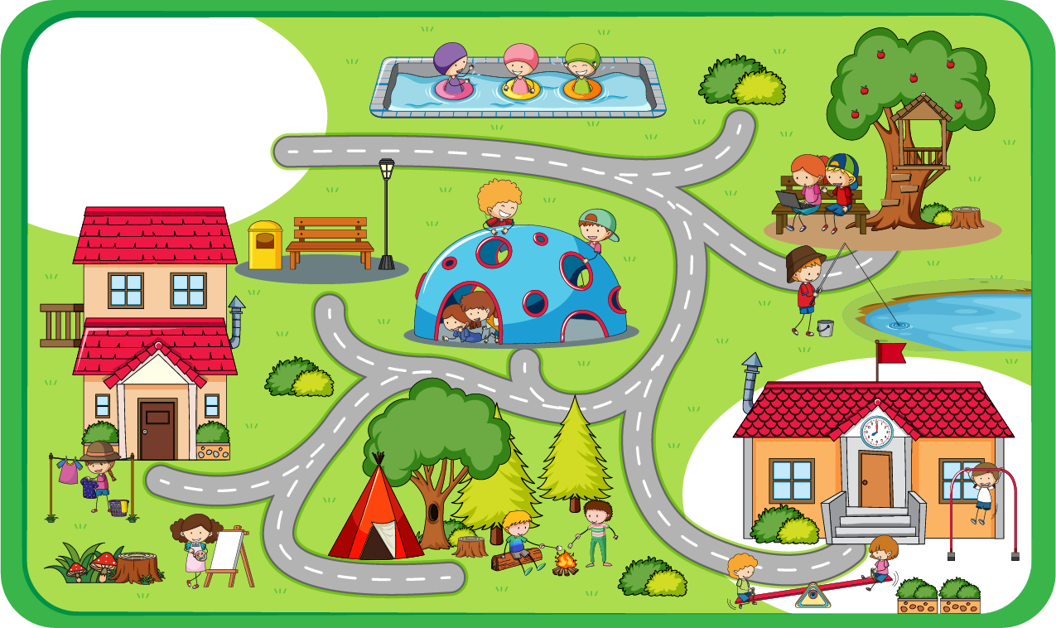

Slide 4
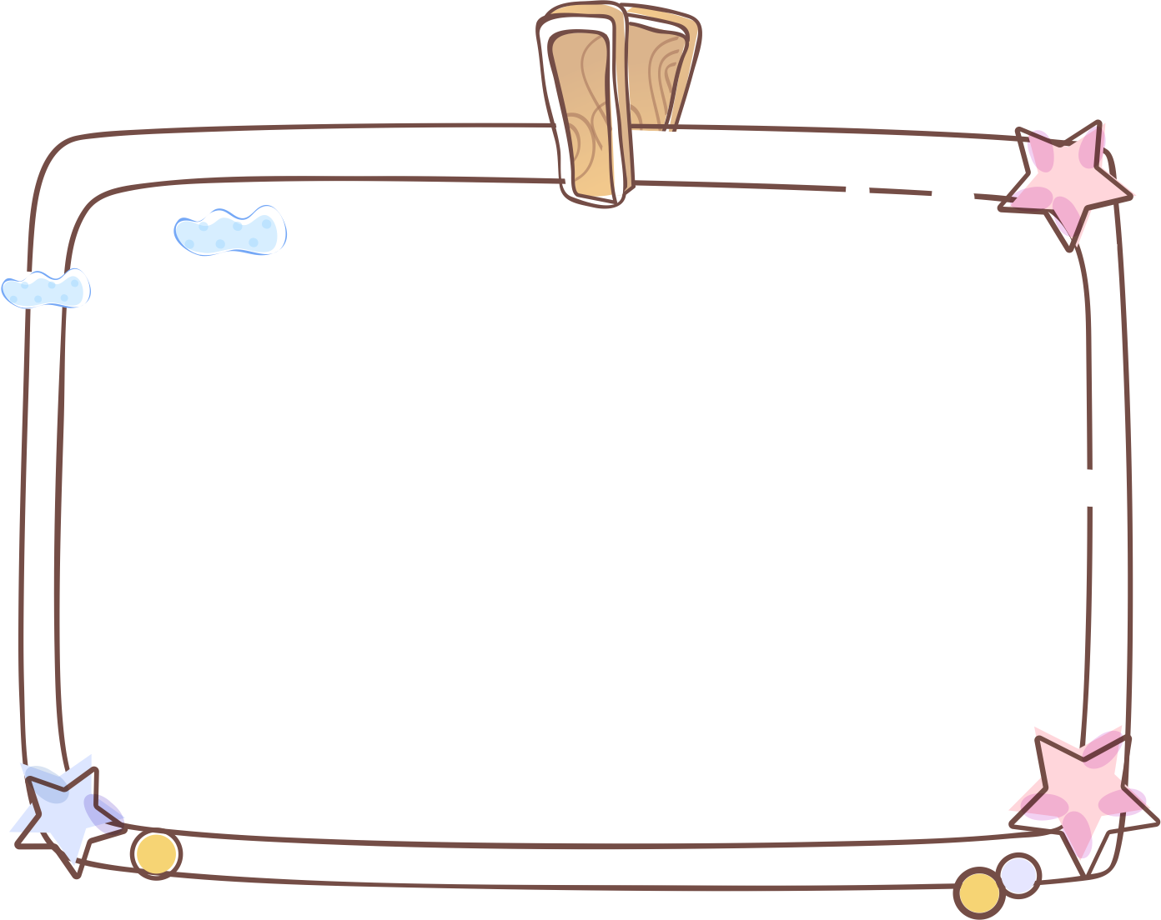
1
Xem lịch năm và trả lời câu hỏi:
Hôm nay là thứ mấy, ngày, tháng, năm nào?
Tháng sau là tháng mấy, có bao nhiêu ngày?
Sinh nhật của Bác Hồ là ngày nào? Sinh nhật Bác năm nay vào thứ mấy?

Slide 5
1
a) Hôm nay là thứ mấy, ngày, tháng, năm nào?
Hôm nay là …...............

Slide 6
1
b) Tháng sau là tháng mấy, có bao nhiêu ngày?
Tháng sau có
… ngày
Tháng sau là tháng…

Slide 7
c) Sinh nhật của Bác Hồ là ngày nào?
Sinh nhật Bác năm nay vào thứ mấy?
Sinh nhật Bác là
ngày 19 tháng 5.
Sinh nhật Bác năm nay
vào thứ Năm.

Slide 8
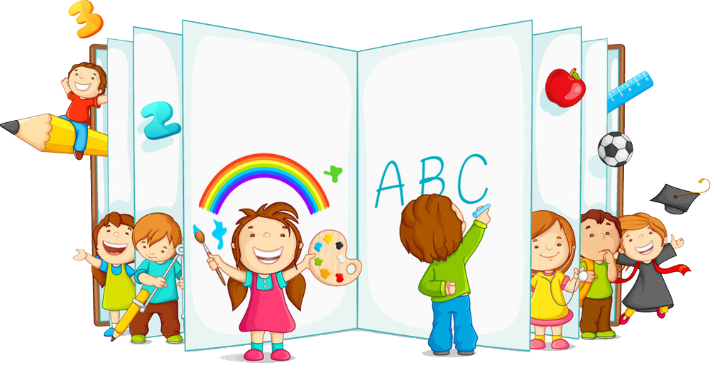
2
Xem 3 tờ lịch sau của năm 2024 và trả lời câu hỏi:
2024

Slide 9
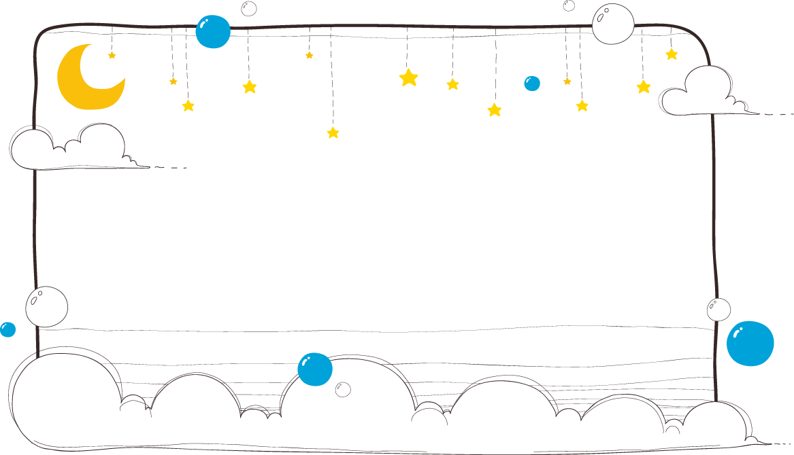
Ngày 1 tháng 1 là thứ mấy?
Ngày 3 tháng 2 là thứ mấy?
Tháng 2 có bao nhiêu ngày?
c) Ngày 8 tháng 3 là thứ mấy?

Slide 10
2
Xem 3 tờ lịch sau của năm 2024 và trả lời câu hỏi:
2024
a) Ngày 1 tháng 1 là thứ mấy?
b) Ngày 3 tháng 2 là thứ mấy?
Tháng 2 có bao nhiêu ngày?
b) Ngày 3 tháng 2 là thứ Bảy.
Tháng 2 có 29 ngày.
c) Ngày 8 tháng 3 là thứ mấy?
c) Ngày 8 tháng 3 là thứ Sáu.
Ngày 1 tháng 1 là thứ Hai.

Slide 11
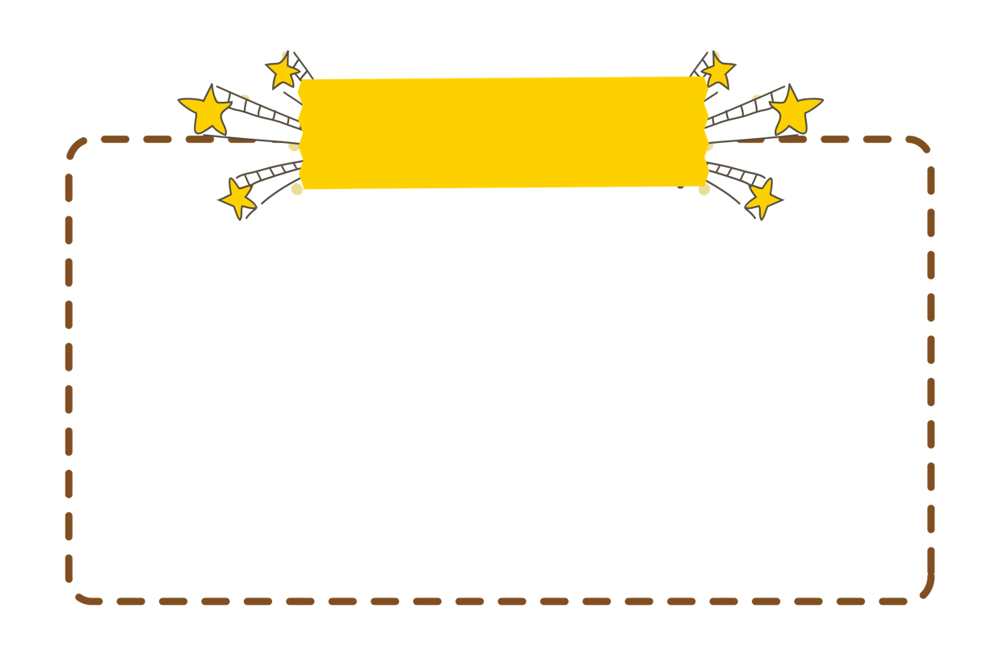
3
Câu nào đúng, câu nào sai?
Trang 21
a) Nếu hôm nay là thứ Sáu thì 7 ngày nữa cũng là thứ Sáu.
b) Ngày 31 tháng 6 là sinh nhật của một bạn trong lớp em.
c) 1 năm = 12 tháng, 1 tháng = 30 ngày.
d) Các tháng có 31 ngày là: tháng 1, tháng 3, tháng 5, tháng 7, tháng 8, tháng 10 và tháng 12.

Slide 12
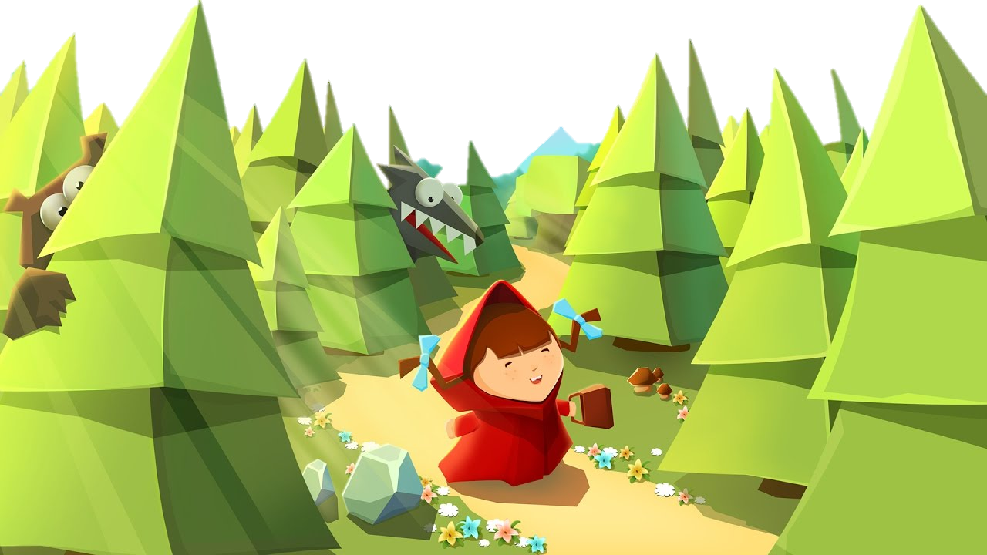
Play

Slide 13
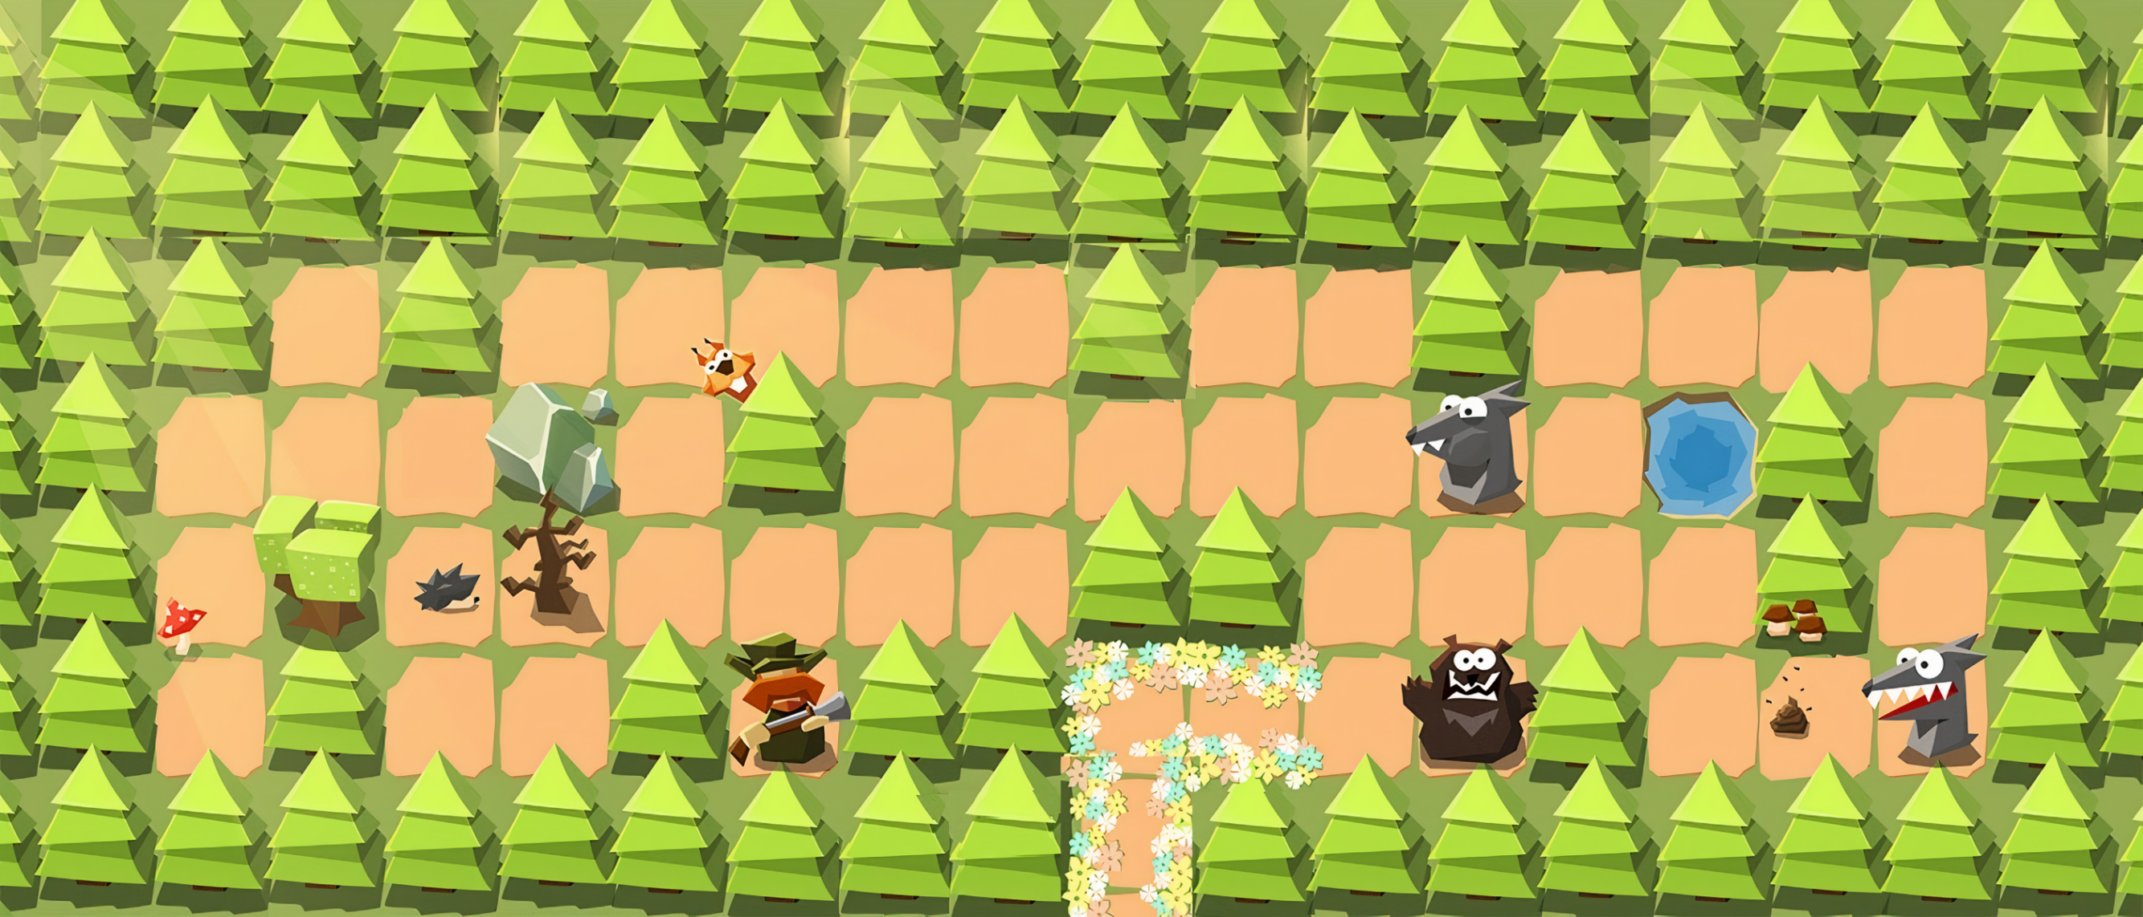
a) Nếu hôm nay là thứ Sáu thì 7 ngày nữa cũng là thứ Sáu.
Đúng
Sai
Notes:
Nhấn vào đáp án Sai – hiện ra mặt khóc – nhấn vào mặt khóc để biến mất; Nhấn vào đáp án đúng hiện ra chiếc bánh bay vào giỏ - nhấn vào giỏ để quay về trang số 2 và tiếp tục hành trình…

Slide 14
b) Ngày 31 tháng 6 là sinh nhật
của một bạn trong lớp em.

Slide 15
Thảo Ly
c) 1 năm = 12 tháng,
1 tháng = 30 ngày.
Đúng
Sai

Slide 16
d) Các tháng có 31 ngày là: tháng 1, tháng 3, tháng 5, tháng 7, tháng 8, tháng 10 và tháng 12.
Đúng
Sai
Notes:
Nhấn vào đáp án Sai – hiện ra mặt khóc – nhấn vào mặt khóc để biến mất; Nhấn vào đáp án đúng hiện ra chiếc bánh bay vào giỏ - nhấn vào giỏ để quay về trang số 2 và tiếp tục hành trình…

Slide 17
Khám phá

Slide 18
Tháng nào có bao nhiêu ngày?
Em nắm hai bàn tay, đọc theo các chấm tròn, từ trái qua phải, lần lượt từ tháng 1 đến tháng 12.
Các tháng tương ứng chấm tròn màu đỏ: 31 ngày.
Các tháng tương ứng chấm tròn màu xanh dương: 30 ngày hoặc 28; 29 ngày (tháng 2).

Slide 19
CỦNG CỐ

Slide 20
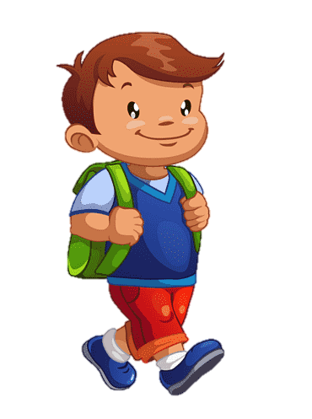
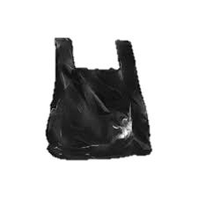
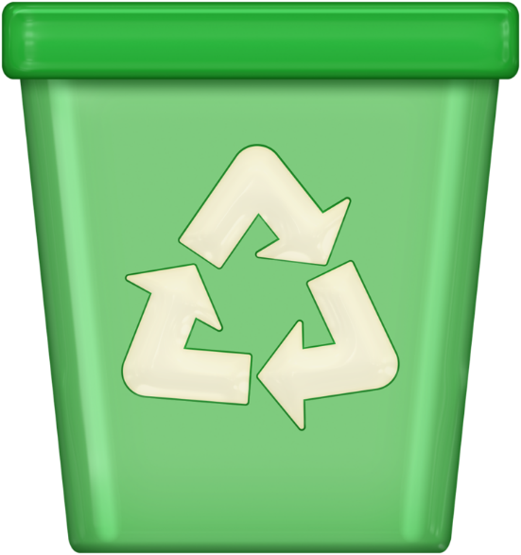
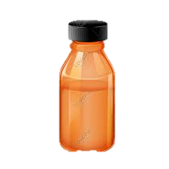
Trên đường đi học về tớ thấy rất nhiều rác quanh khu phố mình không được vứt đúng nơi quy định. Các bạn hãy cùng tớ dọn rác bằng cách trả lời đúng các câu hỏi nhé!

Slide 21
Dọn sạch khu phố
Dọn sạch khu phố
2
4
1
3
Notes:
- Thầy cô kick vào biểu tượng số để đến với câu hỏi.
- Khi trả lời từng câu hỏi xong kick vào đáp án sẽ trở về trang trò chơi.
- Khi dọn sạch rác thì kick vào thùng rác sẽ ra bài học mới/dặn dò.

Slide 22
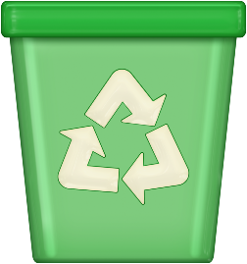
Một năm có bao nhiêu tháng?
A. 12 tháng
B. 6 tháng
C. 30 tháng

Slide 23
Một tuần lễ có mấy ngày?
A. 6 ngày
B. 7 ngày
C. 8 ngày

Slide 24
Các tháng có 31 ngày là:
B. Tháng 2, tháng 3, tháng 5, tháng 7, tháng 8, tháng 10 và tháng 12.
B. Tháng 1, tháng 2, tháng 5, tháng 7, tháng 8, tháng 10 và tháng 12.
C. Tháng 1, tháng 3, tháng 5, tháng 7, tháng 8, tháng 10 và tháng 12.

Slide 25
Ngày Bác Hồ ra đi tìm đường cứu nước là ngày 5 tháng 6 năm 1911. Năm nay, ngày này là thứ mấy?
A. Thứ hai
B. Thứ ba
C. Thứ tư

Slide 26
Dọn sạch khu phố
Dọn sạch khu phố
A! Đường phố sạch rồi. Các bạn giỏi quá. Tớ về nhà thôi!!!

Slide 27
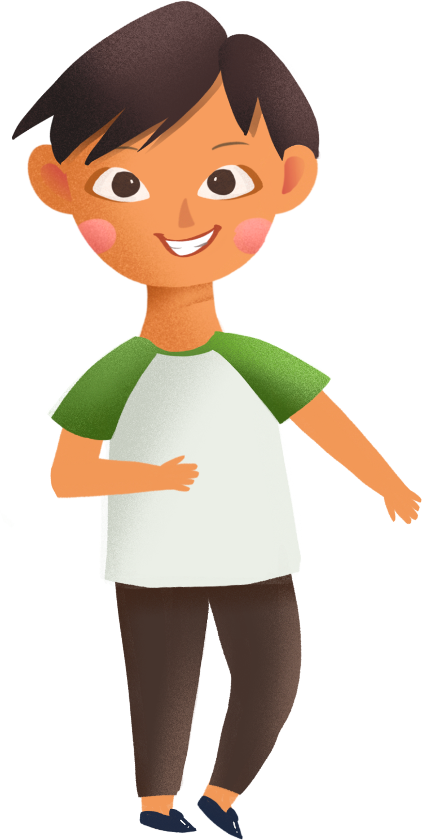
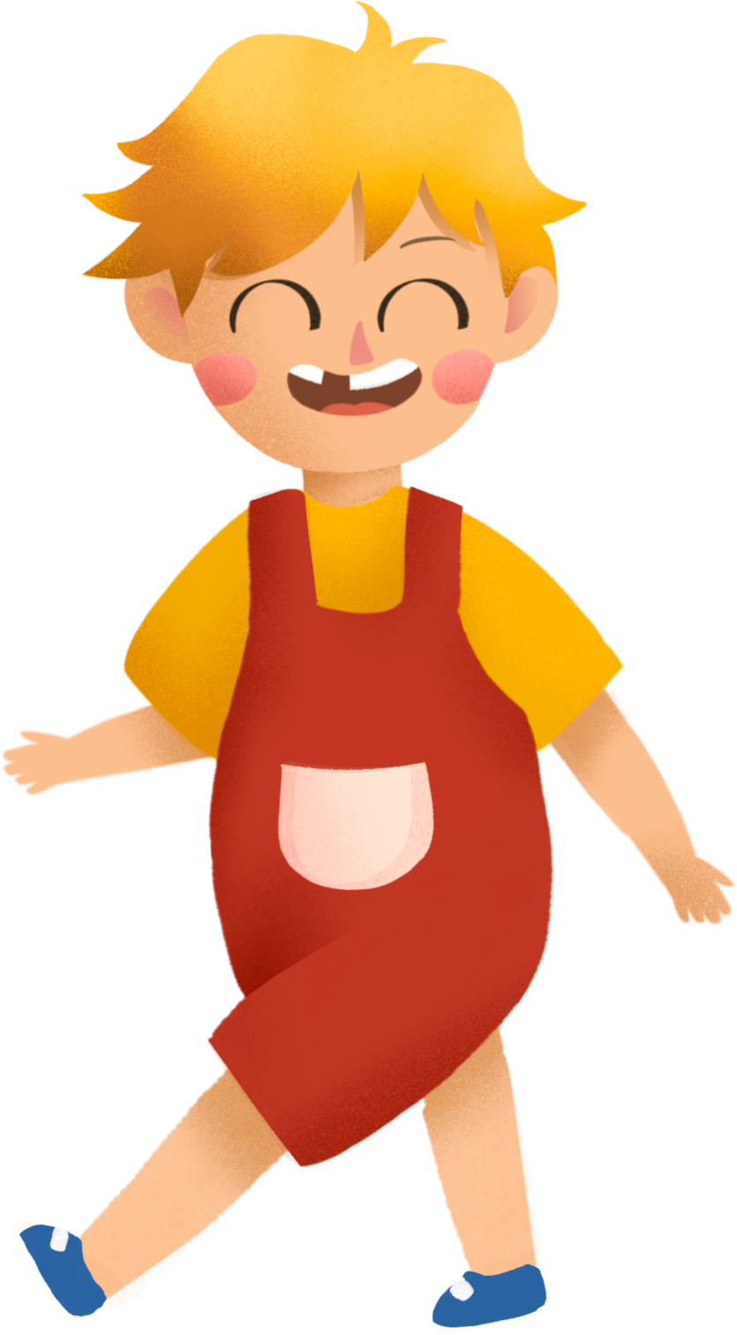
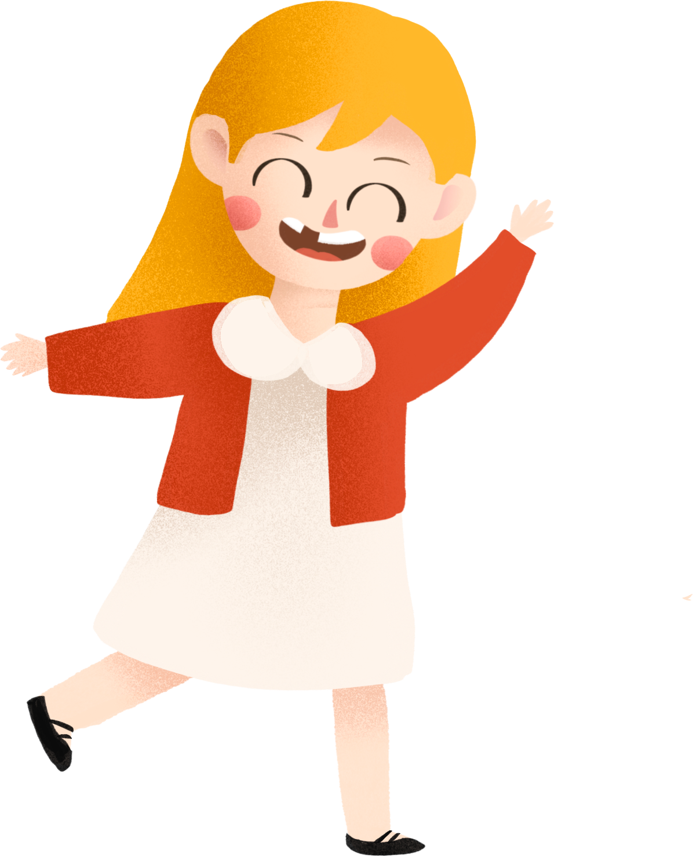
Dặn dò
ADD YOUR TITLE
Ôn lại bài
Chuẩn bị bài tiếp theo

